Slide 1

คณะการบัญชีและการจัดการ
มหาวิทยาลัยมหาสารคาม
บทที่ 3
แม่แบบโมเดลธุรกิจ Lean Canvas
0900304 ความเป็นผู้ประกอบการและการสร้างสรรค์ธุรกิจใหม่
อาจารย์ ดร.วราวุฒิ นาคบุญนำ

Slide 2
จบบทนี้ นิสิตอธิบายโครงสร้าง Lean Canvas ได้ และมี Lean Canvas ฉบับร่างของกลุ่ม
อธิบายเหตุผลที่ธุรกิจใหม่ใช้โมเดลธุรกิจหน้าเดียวในระยะเริ่มต้นแทนแผนธุรกิจฉบับเต็มได้
ระบุองค์ประกอบ 9 ช่องของ Lean Canvas คำถามหลัก และลำดับการเขียนของแต่ละช่องได้
เปรียบเทียบ Lean Canvas กับ Business Model Canvas ได้
เขียนช่องปัญหา ทางเลือกที่มีอยู่ กลุ่มลูกค้า และผู้ใช้กลุ่มแรก จากผลงานด่าน 1 ของกลุ่มได้
เขียนคุณค่าเฉพาะตัวเป็นประโยคเดียว และจำแนกความได้เปรียบที่ลอกเลียนยากออกจากจุดเด่นที่คู่แข่งลอกได้
ใช้ความเสี่ยง 3 ด้านระบุข้อสมมติที่ต้องทดสอบก่อนใน Lean Canvas ของกลุ่มได้
จัดทำ Lean Canvas ฉบับร่างของกลุ่มได้ (กิจกรรมท้ายบท)
0900304 บทที่ 3 แม่แบบโมเดลธุรกิจ Lean Canvas
2

Slide 3
แผนคาบเรียน 3 ชั่วโมง
0:00–0:15 ทบทวนผลงานด่าน 1: แต่ละกลุ่มอ่านข้อความปัญหาและไอเดียที่เลือก
0:15–1:05 หัวข้อ 3.1–3.3 โมเดลหน้าเดียว โครงสร้าง 9 ช่อง ปัญหา กลุ่มลูกค้า และผู้ใช้กลุ่มแรก
1:05–1:20 พัก
1:20–2:05 หัวข้อ 3.4–3.6 คุณค่าเฉพาะตัว ทางแก้ ความได้เปรียบ ตัวเลข และข้อสมมติ
2:05–2:20 หัวข้อ 3.7–3.8 งานวิจัย ข้อผิดพลาด และกรณีศึกษาท้ายบท
2:20–3:00 Workshop ร่าง Lean Canvas ของกลุ่ม และแลกเปลี่ยนระหว่างกลุ่ม
0900304 บทที่ 3 แม่แบบโมเดลธุรกิจ Lean Canvas
3

Slide 4
โมเดลธุรกิจอธิบายว่าธุรกิจสร้าง ส่งมอบ และได้รับคุณค่ากลับมาอย่างไร
โมเดลธุรกิจ (Business model): วิธีที่ธุรกิจสร้างคุณค่า ส่งมอบคุณค่า และได้รับคุณค่ากลับมา (Osterwalder & Pigneur, 2010)
ระยะเริ่มต้นยังไม่รู้คำตอบแน่ชัด แผนธุรกิจหลายสิบหน้าจึงมักเขียนสิ่งที่ยังไม่มีใครพิสูจน์
Lean Canvas: แม่แบบโมเดลธุรกิจหน้าเดียวที่ออกแบบมาสำหรับธุรกิจใหม่โดยเฉพาะ
ช่วยให้เขียนฉบับแรกได้เร็ว มองเห็นส่วนที่ยังไม่รู้ และรู้ว่าต้องทดสอบอะไรก่อน
Lean Canvas ฉบับร่างวันนี้ ต่อยอดเป็น Business Model Canvas ในบทที่ 4 และนำเสนอรวมกันในสัปดาห์ที่ 7
0900304 บทที่ 3 แม่แบบโมเดลธุรกิจ Lean Canvas
4

Slide 5
สตาร์ตอัปยังค้นหาโมเดลที่ใช้ได้ หน้าที่หลักของทีมจึงเป็นการเรียนรู้ ไม่ใช่การทำตามแผน
Blank และ Dorf (2012): สตาร์ตอัปเป็นองค์กรชั่วคราวที่ค้นหาโมเดลธุรกิจที่ทำซ้ำได้และขยายได้
Maurya (2012): แผนแรกหรือ "แผน ก" ผิดในบางส่วนเสมอ
ความเสี่ยงคือใช้เวลาและเงินจำนวนมากไปกับแผนที่ผิดก่อนรู้ตัว
โมเดลหน้าเดียวลดความเสี่ยง 3 ทาง: เขียนเร็ว เห็นภาพรวม แก้ไขง่าย
0900304 บทที่ 3 แม่แบบโมเดลธุรกิจ Lean Canvas
5

Slide 6
แผนฉบับเต็มเหมาะกับธุรกิจที่รู้ตัวเลขแล้ว โมเดลหน้าเดียวเหมาะกับธุรกิจที่ยังค้นหา
ตารางที่ 3.1 แผนธุรกิจฉบับเต็มเปรียบเทียบกับโมเดลธุรกิจหน้าเดียว
ประเด็น | แผนธุรกิจฉบับเต็ม | โมเดลธุรกิจหน้าเดียว
ความยาว | หลายสิบหน้า | หนึ่งหน้า
เวลาที่ใช้เขียน | หลายสัปดาห์ | ฉบับแรก 20–30 นาที
เหมาะกับ | ธุรกิจที่รู้ลูกค้าและตัวเลขแล้ว หรือเมื่อขอสินเชื่อและระดมทุน | ธุรกิจใหม่ที่ยังค้นหาโมเดลที่ใช้ได้
การแก้ไข | แก้ยาก ทีมมักไม่อยากแก้เพราะลงแรงมาก | แก้ได้ทุกสัปดาห์ตามผลทดสอบ
สิ่งที่บอก | รายละเอียดของการดำเนินงานและตัวเลขประมาณการ | ภาพรวมและข้อสมมติสำคัญที่ต้องพิสูจน์
ผู้อ่านหลัก | ธนาคาร ผู้ลงทุน หน่วยงานให้ทุน | ทีมผู้ก่อตั้ง พี่เลี้ยง และลูกค้ากลุ่มแรก
แผนฉบับเต็มยังจำเป็นเมื่อโมเดลใช้ได้แล้ว สำหรับขอเงินทุนและวางระบบงาน (บทที่ 7 ถึงบทที่ 9)
0900304 บทที่ 3 แม่แบบโมเดลธุรกิจ Lean Canvas
6

Slide 7
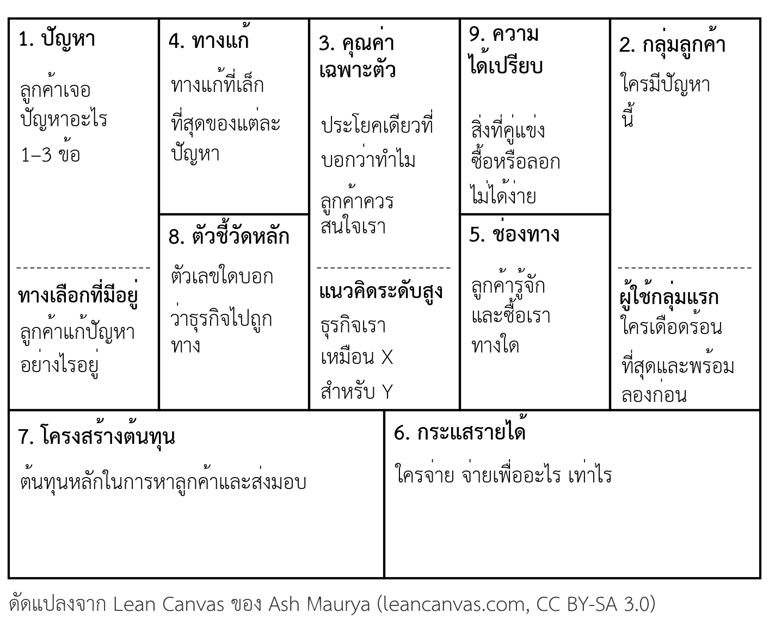
Lean Canvas มี 9 ช่อง ครึ่งขวาเป็นเรื่องลูกค้า ครึ่งซ้ายเป็นเรื่องสินค้า แถวล่างเป็นเรื่องเงิน
ภาพที่ 3.1 โครงสร้าง Lean Canvas 9 ช่องและลำดับการเขียน
0900304 บทที่ 3 แม่แบบโมเดลธุรกิจ Lean Canvas
7

Slide 8
เขียนจากปัญหาและลูกค้าก่อน เพราะทุกช่องที่ตามมาขึ้นกับสองช่องนี้
ตารางที่ 3.2 ช่องของ Lean Canvas คำถามหลัก และลำดับการเขียน (1/2)
ลำดับ | ช่อง | คำถามหลัก | สิ่งที่เขียนในช่อง
1 | ปัญหา (Problem) | ลูกค้าเจอปัญหาสำคัญอะไร | ปัญหา 1–3 ข้อ และทางเลือกที่ลูกค้าใช้อยู่
2 | กลุ่มลูกค้า (Customer segments) | ใครมีปัญหานี้ | กลุ่มลูกค้าเป้าหมาย และผู้ใช้กลุ่มแรก
3 | คุณค่าเฉพาะตัว (Unique value proposition) | ทำไมลูกค้าควรสนใจเรามากกว่าทางเลือกเดิม | ประโยคเดียวที่ชัด และแนวคิดระดับสูง
4 | ทางแก้ (Solution) | ทางแก้ที่เล็กที่สุดของแต่ละปัญหาคืออะไร | คุณสมบัติหลัก 1–3 อย่าง
5 | ช่องทาง (Channels) | ลูกค้ารู้จักและซื้อเราทางใด | ช่องทางเข้าถึงลูกค้า
0900304 บทที่ 3 แม่แบบโมเดลธุรกิจ Lean Canvas
8

Slide 9
ช่องความได้เปรียบเขียนเป็นช่องสุดท้าย และเว้นว่างไว้ซื่อตรงกว่าเขียนสิ่งที่ไม่ใช่
ตารางที่ 3.2 ช่องของ Lean Canvas คำถามหลัก และลำดับการเขียน (2/2)
ลำดับ | ช่อง | คำถามหลัก | สิ่งที่เขียนในช่อง
6 | กระแสรายได้ (Revenue streams) | ใครจ่าย จ่ายเพื่ออะไร เท่าไร | รูปแบบรายได้และราคา
7 | โครงสร้างต้นทุน (Cost structure) | ต้องใช้เงินกับอะไร | ต้นทุนหลักในการสร้าง หาลูกค้า และส่งมอบ
8 | ตัวชี้วัดหลัก (Key metrics) | ตัวเลขใดบอกว่าธุรกิจไปถูกทาง | ตัวชี้วัด 1–3 ตัว
9 | ความได้เปรียบที่ลอกเลียนยาก (Unfair advantage) | อะไรที่คู่แข่งซื้อหรือลอกไม่ได้ง่าย | ข้อได้เปรียบที่มีจริง หรือเว้นว่างไว้ก่อน
0900304 บทที่ 3 แม่แบบโมเดลธุรกิจ Lean Canvas
9

Slide 10
Lean Canvas เปลี่ยน 4 ช่องของ Business Model Canvas ให้เน้นสิ่งที่ธุรกิจใหม่ยังไม่รู้
ตารางที่ 3.3 ช่องที่ Lean Canvas เปลี่ยนจาก Business Model Canvas
ช่องใน Business Model Canvas | ช่องที่ใช้แทนใน Lean Canvas | เหตุผลที่เปลี่ยน
พันธมิตรหลัก (Key partners) | ปัญหา | ธุรกิจใหม่ต้องแน่ใจก่อนว่าแก้ปัญหาที่มีอยู่จริง ส่วนพันธมิตรค่อยหาเมื่อรู้ว่าจะทำอะไร
กิจกรรมหลัก (Key activities) | ทางแก้ | เน้นสิ่งที่ลูกค้าได้รับ ไม่ใช่งานภายในที่ทีมต้องทำ
ทรัพยากรหลัก (Key resources) | ตัวชี้วัดหลัก | ธุรกิจใหม่ต้องรู้ว่าวัดความก้าวหน้าด้วยตัวเลขใด
ความสัมพันธ์กับลูกค้า (Customer relationships) | ความได้เปรียบที่ลอกเลียนยาก | ธุรกิจใหม่ต้องคิดว่าจะป้องกันการลอกเลียนได้อย่างไร
วิชานี้ใช้ต่อกัน: Lean Canvas หาปัญหาและข้อสมมติ แล้วต่อยอดเป็น Business Model Canvas ในบทที่ 4
0900304 บทที่ 3 แม่แบบโมเดลธุรกิจ Lean Canvas
10

Slide 11
ทางเลือกที่ลูกค้าใช้อยู่วันนี้คือคู่แข่งที่แท้จริงของธุรกิจใหม่
ช่องปัญหาและช่องกลุ่มลูกค้าเขียนคู่กันเสมอ เริ่มจากข้อความปัญหาในงานด่าน 1
ช่องปัญหา: 1–3 ปัญหาที่สำคัญที่สุด เรียงจากรุนแรงที่สุด
ทางเลือกที่มีอยู่ (Existing alternatives): สินค้าคู่แข่ง ทำเอง ขอคนรู้จักช่วย หรืออดทนอยู่กับปัญหา
เขียนทางเลือกที่มีอยู่ไม่ได้ อาจแปลว่าปัญหาไม่รุนแรงพอที่ลูกค้าจะพยายามแก้
0900304 บทที่ 3 แม่แบบโมเดลธุรกิจ Lean Canvas
11

Slide 12
ธุรกิจใหม่ต้องชนะใจผู้ใช้กลุ่มแรกก่อน จึงขยายไปสู่ตลาดส่วนใหญ่ได้
กลุ่มลูกค้าต้องเฉพาะเจาะจงพอที่จะออกไปหาและคุยด้วยได้ เช่น "นิสิตชั้นปีที่ 4 ที่ต้องถ่ายรูปรับปริญญากับเพื่อน"
ผู้ใช้กับผู้จ่ายเป็นคนละคน ให้เขียนทั้งสองกลุ่มและระบุว่ากลุ่มใดจ่าย
ผู้ใช้กลุ่มแรก (Early adopters): เดือดร้อนที่สุดและพร้อมลองของที่ยังไม่สมบูรณ์
คนยอมรับสิ่งใหม่ไม่พร้อมกัน (Rogers, 2003) การขยายต้องปรับวิธีขายและหลักฐาน (Moore, 2014)
0900304 บทที่ 3 แม่แบบโมเดลธุรกิจ Lean Canvas
12

Slide 13
ยิ่งมีลักษณะเหล่านี้มาก ยิ่งเหมาะเป็นกลุ่มที่ทีมควรเริ่มทดสอบด้วย
ตารางที่ 3.4 ลักษณะของผู้ใช้กลุ่มแรกและวิธีค้นหา
ลักษณะ | ความหมาย | ตัวอย่างสัญญาณที่พบ
รู้ว่าตนมีปัญหา | ไม่ต้องอธิบายนานว่าปัญหาคืออะไร | เล่าปัญหาได้เองทันทีเมื่อถูกถาม
กำลังหาทางแก้ | พยายามหาข้อมูลหรือสอบถามทางแก้อยู่แล้ว | ถามในกลุ่มออนไลน์ หรือค้นหาร้านที่แก้ปัญหานี้
เคยลองแก้เอง | ลงแรงทำทางแก้ชั่วคราวของตนเอง | ใช้วิธีดัดแปลงหรือทำตารางเองเพื่อแก้ปัญหา
มีงบประมาณหรือยอมจ่าย | เคยจ่ายเงินหรือเวลาให้ทางแก้เดิม | จ่ายให้ร้านที่ไม่พอใจอยู่แล้ว
ยอมรับของที่ยังไม่สมบูรณ์ | ยอมลองแม้สินค้ายังมีข้อบกพร่อง | อาสาเป็นผู้ทดลองและให้ความเห็น
ผู้ใช้กลุ่มแรกคือคนที่กลุ่มจะสัมภาษณ์ในบทที่ 5 และชวนทดลองใช้ในบทที่ 6
0900304 บทที่ 3 แม่แบบโมเดลธุรกิจ Lean Canvas
13

Slide 14
คุณค่าเฉพาะตัวที่ดีบอกผลลัพธ์ที่ลูกค้าได้รับ และต่างจากทางเลือกเดิมอย่างไร
ตารางที่ 3.5 ตัวอย่างคุณค่าเฉพาะตัวที่ยังไม่ดีและที่ปรับแล้ว
ข้อความที่ยังไม่ดี | ปัญหาของข้อความ | ข้อความที่ปรับแล้ว
อาหารคุณภาพดี ราคาย่อมเยา | ใครก็พูดได้ ไม่บอกว่าต่างจากร้านอื่นอย่างไร | อาหารกลางวันพร้อมทานส่งถึงห้องเรียนก่อนเที่ยงสิบห้านาที สำหรับนิสิตที่มีเรียนต่อเนื่อง
แอปพลิเคชันที่ใช้ปัญญาประดิษฐ์ล้ำสมัย | พูดถึงเทคโนโลยี ไม่พูดถึงสิ่งที่ลูกค้าได้รับ | สรุปยอดขายประจำวันของร้านเล็กจากรายการโอนเงินโดยไม่ต้องจด
บริการครบวงจรสำหรับทุกคน | กว้างจนไม่มีใครรู้สึกว่าพูดถึงตน | ช่างซ่อมคอมพิวเตอร์ที่มารับเครื่องถึงหอพักและคืนภายใน 2 วัน
แนวคิดระดับสูงในรูป "X สำหรับ Y" เช่น "แอปพลิเคชันเรียกรถสำหรับการขนของย้ายหอ"
0900304 บทที่ 3 แม่แบบโมเดลธุรกิจ Lean Canvas
14

Slide 15
ช่องทางแก้เขียนสิ่งที่เล็กที่สุดที่ตอบแต่ละปัญหา ไม่ใช่รายการคุณสมบัติทั้งหมด
ผลิตภัณฑ์ที่ใช้งานได้ขั้นต่ำ (MVP): สิ่งที่เล็กที่สุดที่สร้างเพื่อเรียนรู้จากลูกค้าจริงได้เร็วที่สุด (Ries, 2011)
ไม่จำเป็นต้องเป็นสินค้าสำเร็จ: แบบฟอร์มรับสั่งจอง ตัวอย่างสินค้าทำมือ หรือบริการที่ทีมทำเองทีละราย
กรณีหาเพื่อนติวในบทที่ 1 จับคู่ผู้ติวด้วยมือก่อนลงทุนสร้างแอปพลิเคชัน
0900304 บทที่ 3 แม่แบบโมเดลธุรกิจ Lean Canvas
15

Slide 16
ราคาถูกกว่าและบริการดีกว่าไม่ใช่ความได้เปรียบ เพราะคู่แข่งลอกได้ภายในไม่กี่สัปดาห์
ตารางที่ 3.6 ความได้เปรียบที่ลอกเลียนยากเปรียบเทียบกับจุดเด่นที่คู่แข่งลอกได้
ความได้เปรียบที่ลอกเลียนยาก | ตัวอย่าง | จุดเด่นที่คู่แข่งลอกได้ | เหตุผลที่ลอกได้
ข้อมูลหรือความรู้ภายใน | รู้ตารางกิจกรรมของทุกคณะก่อนคนอื่น | ราคาถูกกว่า | คู่แข่งลดราคาตามได้ทันที
ชุมชนหรือฐานลูกค้าที่มีอยู่แล้ว | เป็นผู้ดูแลกลุ่มออนไลน์ของนิสิตหลายพันคน | บริการดีกว่า | คู่แข่งฝึกพนักงานให้บริการดีได้
ความสัมพันธ์หรือสิทธิพิเศษ | สัญญาเป็นผู้ให้บริการรายเดียวในงานของมหาวิทยาลัย | เป็นรายแรกในตลาด | คู่แข่งที่มีเงินมากกว่าตามมาได้เร็ว
ความเชี่ยวชาญที่หายาก | สมาชิกในทีมเป็นช่างตัดชุดที่มีประสบการณ์หลายปี | ทำงานหนักกว่า | ไม่ใช่สิ่งที่ลูกค้าเห็นหรือใช้ตัดสินใจ
สิทธิในทรัพย์สินทางปัญญา | สิทธิบัตรหรือสูตรที่จดคุ้มครองแล้ว | ฟีเจอร์มากกว่า | คู่แข่งพัฒนาฟีเจอร์เดียวกันได้
0900304 บทที่ 3 แม่แบบโมเดลธุรกิจ Lean Canvas
16

Slide 17
ระยะแรกใช้ช่องทางที่เข้าถึงผู้ใช้กลุ่มแรกโดยตรงและต้นทุนต่ำ ก่อนซื้อโฆษณา
ช่องทาง: เส้นทางที่ลูกค้ารู้จัก ตัดสินใจซื้อ และได้รับสินค้าหรือบริการ
ระยะแรก: คุยตัวต่อตัว กลุ่มออนไลน์ที่ผู้ใช้กลุ่มแรกอยู่แล้ว หรือตั้งบูทในจุดที่ลูกค้าผ่าน
ช่องทางที่ขยายได้ เช่น โฆษณาออนไลน์แบบเสียเงิน ใช้หลังรู้ว่าคุณค่าเฉพาะตัวใช้ได้
ซื้อโฆษณาให้คนจำนวนมากเห็นสิ่งที่ยังไม่มีใครต้องการ คือเสียเงินโดยไม่ได้เรียนรู้
0900304 บทที่ 3 แม่แบบโมเดลธุรกิจ Lean Canvas
17

Slide 18
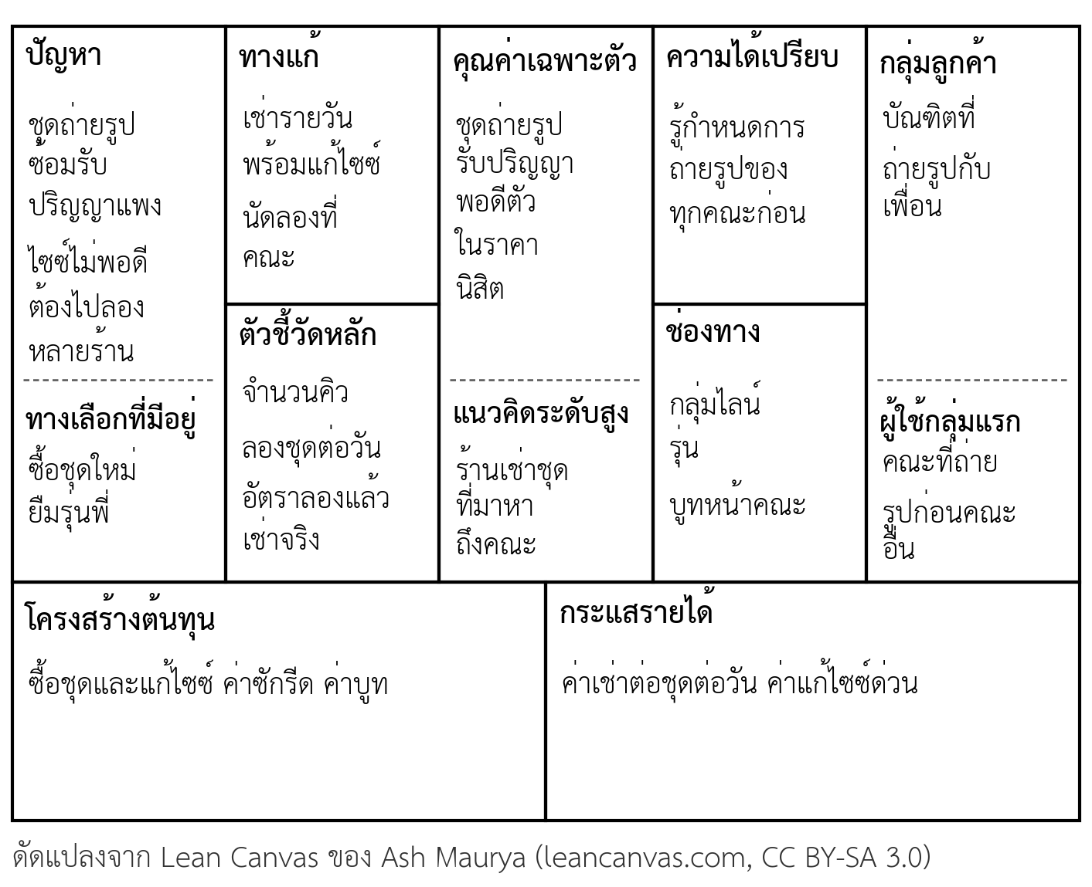
ตัวอย่างร้านเช่าชุดรับปริญญาแสดงว่าทุกช่องเชื่อมเป็นเรื่องเดียวกันในหน้าเดียว
ภาพที่ 3.2 ตัวอย่าง Lean Canvas ร้านเช่าชุดรับปริญญา (กรณีสมมติเพื่อการสอน)
0900304 บทที่ 3 แม่แบบโมเดลธุรกิจ Lean Canvas
18

Slide 19
เขียนรายได้คู่กับต้นทุน ทีมรู้ทันทีว่าต้องขายเท่าไรจึงคุ้มทุน
ร้านเช่าชุดรับปริญญา (กรณีสมมติเพื่อการสอน)
ต้นทุนคงที่: ชุด 30 ชุด ชุดละ 900 บาท + เช่าบูท 3,000 บาท = 30,000 บาท
ต่อการเช่า: ค่าเช่า 300 บาท − ค่าซักรีด 60 บาท = เหลือคืนทุน 240 บาท
จุดคุ้มทุน: 30,000 ÷ 240 = 125 ครั้ง หรือเฉลี่ยชุดละประมาณ 4 ครั้ง
ข้อสมมติที่ต้องทดสอบ: ชุดแต่ละชุดจะถูกเช่าได้อย่างน้อย 4 ครั้งในช่วงถ่ายรูปหรือไม่
0900304 บทที่ 3 แม่แบบโมเดลธุรกิจ Lean Canvas
19

Slide 20
ตัวชี้วัดที่ดีนำไปสู่การตัดสินใจ เลือกวัดขั้นที่เป็นจุดอ่อนที่สุดของธุรกิจในขณะนั้น
ตารางที่ 3.7 ตัวชี้วัดตามเส้นทางลูกค้า 5 ขั้น
ขั้น | คำถาม | ตัวอย่างตัวชี้วัดของร้านเช่าชุดรับปริญญา
ได้ผู้สนใจ (Acquisition) | ลูกค้ารู้จักและเข้ามาดูหรือไม่ | จำนวนคนที่จองคิวลองชุดต่อวัน
ได้ประสบการณ์แรกที่ดี (Activation) | ลูกค้าได้ลองและพอใจหรือไม่ | สัดส่วนคนที่ลองแล้วตัดสินใจเช่า
กลับมาใช้ซ้ำ (Retention) | ลูกค้ากลับมาอีกหรือไม่ | จำนวนลูกค้าที่เช่าซ้ำในวันรับปริญญาจริง
สร้างรายได้ (Revenue) | ลูกค้าจ่ายเงินหรือไม่ | รายได้ต่อชุดตลอดช่วงถ่ายรูป
บอกต่อ (Referral) | ลูกค้าชวนคนอื่นหรือไม่ | จำนวนลูกค้าที่มาเพราะเพื่อนแนะนำ
จำนวนคนกดถูกใจโพสต์ดูดีแต่ไม่บอกว่ามีคนซื้อ
0900304 บทที่ 3 แม่แบบโมเดลธุรกิจ Lean Canvas
20

Slide 21
ทุกช่องใน Lean Canvas ฉบับแรกเป็นข้อสมมติ ไม่ใช่คำตอบสุดท้าย
ข้อสมมติ (Assumption): สิ่งที่ทีมเชื่อว่าจริงแต่ยังไม่ได้พิสูจน์
ทีมเชื่อว่าลูกค้ากลุ่มนี้มีปัญหานี้ ยอมจ่ายราคานี้ และหาได้ทางช่องทางนี้
การเขียน Canvas คือทำให้ข้อสมมติทั้งหมดมองเห็นได้ในหน้าเดียว เพื่อเลือกทดสอบข้อสำคัญก่อน
ตรงกับหลักลีน: สร้างสิ่งเล็ก วัดผล แล้วเรียนรู้ (Ries, 2011)
0900304 บทที่ 3 แม่แบบโมเดลธุรกิจ Lean Canvas
21

Slide 22
ทดสอบความเสี่ยงด้านลูกค้าและด้านสินค้าก่อนความเสี่ยงด้านตลาด
ตารางที่ 3.8 ความเสี่ยง 3 ด้านของธุรกิจใหม่และช่องที่เกี่ยวข้อง
ด้าน | ช่องที่เกี่ยวข้อง | ตัวอย่างข้อสมมติของร้านเช่าชุดรับปริญญา
ความเสี่ยงด้านลูกค้า | ปัญหา กลุ่มลูกค้า ช่องทาง | บัณฑิตที่ถ่ายรูปกับเพื่อนไม่อยากซื้อชุดใหม่
ความเสี่ยงด้านสินค้า | ทางแก้ คุณค่าเฉพาะตัว | การนัดลองและแก้ไซซ์ที่คณะทำให้ได้ชุดพอดีตัวภายในวันเดียว
ความเสี่ยงด้านตลาด | กระแสรายได้ โครงสร้างต้นทุน ความได้เปรียบ | ชุดแต่ละชุดถูกเช่าอย่างน้อย 4 ครั้งในช่วงถ่ายรูป
ถ้าไม่มีลูกค้าที่มีปัญหาจริง หรือทางแก้ไม่ได้ผล การคำนวณขนาดตลาดก็ไม่มีความหมาย
0900304 บทที่ 3 แม่แบบโมเดลธุรกิจ Lean Canvas
22

Slide 23
ติดป้ายแยกรายการที่มีหลักฐานออกจากข้อสมมติ และบันทึก Canvas ใหม่พร้อมวันที่ทุกครั้ง
บางรายการมีหลักฐานแล้วจากงานด่าน 1 เช่น ผลสัมภาษณ์ที่ยืนยันปัญหา
ติดป้ายด้วยสีต่างกัน หรือใส่ดอกจันที่รายการที่ยังเป็นข้อสมมติ
เห็นทันทีว่า Canvas มีหลักฐานรองรับมากน้อยเพียงใด
ทดสอบเสร็จแล้วบันทึกฉบับใหม่พร้อมวันที่ ไม่เขียนทับฉบับเดิม
Canvas หลายฉบับที่ลงวันที่ คือหลักฐานการเรียนรู้ในการนำเสนอครั้งที่ 2 และครั้งที่ 3
0900304 บทที่ 3 แม่แบบโมเดลธุรกิจ Lean Canvas
23

Slide 24
ทีมที่มองไอเดียเป็นสมมติฐานและทดสอบอย่างมีวินัยตัดสินใจได้ดีกว่าทีมที่ใช้ความเชื่อ
ตารางที่ 3.9 งานวิจัยที่เกี่ยวข้องกับ Lean Canvas และการพัฒนาธุรกิจแบบลีน
งานวิจัย | ข้อสรุปสำหรับนิสิต
Camuffo และคณะ (2020) | เขียนข้อสมมติให้ชัดและกำหนดวิธีทดสอบก่อนลงมือ
Leatherbee และ Katila (2020) | ให้สมาชิกที่มีทักษะต่างกันร่วมออกแบบการทดสอบ
Shepherd และ Gruber (2021) | ใช้ Lean Canvas คู่กับการทดสอบ ไม่ใช่ใช้เป็นแบบฟอร์มอย่างเดียว
0900304 บทที่ 3 แม่แบบโมเดลธุรกิจ Lean Canvas
24

Slide 25
ข้อผิดพลาดส่วนใหญ่เกิดจากการกรอก Canvas เหมือนแบบฟอร์ม แทนการใช้เป็นเครื่องมือคิด
ตารางที่ 3.10 ข้อผิดพลาดที่พบบ่อยในการเขียน Lean Canvas (1/2)
ข้อผิดพลาด | วิธีแก้
เขียนปัญหาเป็นการขาดสินค้าของเรา | เขียนสิ่งที่ลูกค้าประสบ เช่น หาที่นั่งช่วงสอบไม่ได้
กลุ่มลูกค้ากว้างเกินไป | ระบุกลุ่มที่เฉพาะเจาะจงและผู้ใช้กลุ่มแรก
คุณค่าเฉพาะตัวเป็นคำโฆษณาทั่วไป | เขียนผลลัพธ์ที่ลูกค้าได้รับและต่างจากทางเลือกเดิม
ทางแก้เป็นรายการคุณสมบัติยาว | เลือกทางแก้ที่เล็กที่สุดของแต่ละปัญหา
0900304 บทที่ 3 แม่แบบโมเดลธุรกิจ Lean Canvas
25

Slide 26
อ่านทวนจากปัญหาไปถึงรายได้ว่าทุกช่องเป็นเรื่องเดียวกันก่อนส่ง
ตารางที่ 3.10 ข้อผิดพลาดที่พบบ่อยในการเขียน Lean Canvas (2/2)
ข้อผิดพลาด | วิธีแก้
ช่องความได้เปรียบเป็นจุดเด่นที่ลอกได้ | เว้นว่างหรือเขียนสิ่งที่ลอกยากตามตารางที่ 3.6
ตัวชี้วัดเป็นตัวเลขที่ไม่นำไปสู่การตัดสินใจ | ใช้ตัวชี้วัดตามเส้นทางลูกค้าในตารางที่ 3.7
เขียนทุกช่องเป็นข้อเท็จจริง | ติดป้ายแยกรายการที่มีหลักฐานกับรายการที่ยังเป็นข้อสมมติ
ช่องต่าง ๆ ไม่เชื่อมกัน | อ่านทวนจากปัญหาไปถึงรายได้ว่าเป็นเรื่องเดียวกันหรือไม่
0900304 บทที่ 3 แม่แบบโมเดลธุรกิจ Lean Canvas
26

Slide 27
บริการรับฝากของ: เปลี่ยนกลุ่มลูกค้าเป็นผู้ที่เดือดร้อนที่สุด แล้วช่องอื่นต้องเปลี่ยนตาม
กรณีศึกษา: บริการรับฝากของช่วงปิดภาคเรียน (กรณีสมมติเพื่อการสอน)
ฉบับแรก: ลูกค้า "นิสิตที่พักหอพัก" คุณค่า "รับฝากของครบวงจร" ได้เปรียบ "ราคาถูกกว่าโกดัง"
คุยกับนิสิต 10 คน: ผู้ที่บ้านอยู่ต่างภาคเดือดร้อนที่สุด ผู้ที่บ้านใกล้ขับรถกลับได้
ปรับคุณค่าเป็น "ฝากของตลอดปิดภาค รับถึงหอพัก ส่งคืนวันเปิดภาค" และเว้นช่องความได้เปรียบ
ติดป้ายว่าราคาต่อกล่องที่ลูกค้ายอมจ่ายยังเป็นข้อสมมติ
คำถามชวนคิด
การเปลี่ยนกลุ่มลูกค้าทำให้ช่องอื่นใน Canvas ต้องเปลี่ยนตามอย่างไร เพราะเหตุใดคำว่า "ราคาถูกกว่าโกดังให้เช่า" จึงไม่ใช่ความได้เปรียบที่ลอกเลียนยาก และข้อสมมติใดควรทดสอบก่อนตามความเสี่ยง 3 ด้าน
0900304 บทที่ 3 แม่แบบโมเดลธุรกิจ Lean Canvas
27

Slide 28
ร่าง Lean Canvas ของกลุ่มวันนี้ แล้วปรับเป็นฉบับนำเสนอครั้งที่ 2
กิจกรรมท้ายบท: ร่าง Lean Canvas ของกลุ่ม
ส่งก่อนเริ่มเรียนสัปดาห์ที่ 5
เขียนครบ 9 ช่องตามลำดับในภาพที่ 3.1 จากไอเดียและข้อความปัญหาในงานด่าน 1
ปัญหาไม่เกิน 3 ข้อ และทางเลือกที่มีอยู่อย่างน้อย 2 ทาง
ผู้ใช้กลุ่มแรกพร้อมเหตุผลตามตารางที่ 3.4
คุณค่าเฉพาะตัวหนึ่งประโยค และแนวคิดระดับสูงในรูป "X สำหรับ Y"
คำนวณจุดคุ้มทุนคร่าว ๆ แบบหัวข้อ 3.5.2 และติดป้ายข้อเท็จจริงหรือข้อสมมติทุกรายการ
ข้อสมมติที่ต้องทดสอบก่อน 3 ข้อ ด้านละ 1 ข้อตามตารางที่ 3.8
ตรวจกับรายการในตารางที่ 3.11 ก่อนส่ง
0900304 บทที่ 3 แม่แบบโมเดลธุรกิจ Lean Canvas
28

Slide 29
เอกสารอ้างอิง (1/2)
Blank, S., & Dorf, B. (2012). The startup owner's manual: The step-by-step guide for building a great company. K&S Ranch.
Camuffo, A., Cordova, A., Gambardella, A., & Spina, C. (2020). A scientific approach to entrepreneurial decision making: Evidence from a randomized control trial. Management Science, 66(2), 564–586.
Leatherbee, M., & Katila, R. (2020). The lean startup method: Early-stage teams and hypothesis-based probing of business ideas. Strategic Entrepreneurship Journal, 14(4), 570–593.
Maurya, A. (2012). Running lean: Iterate from plan A to a plan that works (2nd ed.). O'Reilly Media.
Moore, G. A. (2014). Crossing the chasm: Marketing and selling disruptive products to mainstream customers (3rd ed.). HarperBusiness.
Osterwalder, A., & Pigneur, Y. (2010). Business model generation: A handbook for visionaries, game changers, and challengers. John Wiley & Sons.
Ries, E. (2011). The lean startup: How today's entrepreneurs use continuous innovation to create radically successful businesses. Crown Business.
Rogers, E. M. (2003). Diffusion of innovations (5th ed.). Free Press.
0900304 บทที่ 3 แม่แบบโมเดลธุรกิจ Lean Canvas
29

Slide 30
เอกสารอ้างอิง (2/2)
Shepherd, D. A., & Gruber, M. (2021). The lean startup framework: Closing the academic–practitioner divide. Entrepreneurship Theory and Practice, 45(5), 967–998.
0900304 บทที่ 3 แม่แบบโมเดลธุรกิจ Lean Canvas
30

